Slide 1
三个核心创新点
条件：只有阻抗(EIS)数据、样本量小、不做额外结构表征 · 目标：做“可信”的自主发现
「发现」低温质子传导出现“区间转变”，且可由配方调控
质子在零下低温仍能传导；存在一个传导行为的转变温度，转变的“陡峭程度”能被配方调出来。
证据：4 类材料、13 次独立重复；转变温度 −22 ~ −39 ℃
「方法」让系统的“把握度”变可信，并给结论严格分级
量化“同配方重复制样会有多大波动”，据此校准置信度；只说数据撑得住的结论，不过度解读。
证据：校准后置信度更可靠(ECE 0.78 → 0.13)
「系统」真实的“提配方→合成→测试→更新”智能体闭环
贝叶斯优化提升找优效率；语言模型把关配方安全；全过程可追溯、可审计。
证据：优化比随机更快找到最优；语言模型把不可合成配方拉回安全区
1
2
3
发现层面
方法层面
系统层面
为什么是这三个创新点？
三点合一，正好覆盖「发现什么 → 凭什么可信 → 怎么做到的」，是 “可信自主发现”方法的三个侧面。
Notes:
三贡献：①发现低温传导区间转变且可配方调控；②让把握度可信(校准)+结论严格分级；③真实智能体闭环(BO提效+LLM保安全+可追溯)。为什么是这三个：覆盖'发现什么→凭什么可信→怎么做到的'，同源、非拼凑。 "先看全局。我们的条件很苛刻——只有阻抗数据、样本量小、不做额外的结构表征。在这种条件下,我们做了三件事: ① 发现层面:发现低温下质子还能导,而且存在一个'转变温度',转变的陡峭程度能靠配方调出来; ② 方法层面:让系统的'把握度'变得可信,并给结论严格分级,只说数据撑得住的话; ③ 系统层面:一个真实的'提配方→合成→测试→更新'的智能体闭环。“ 质子导体:一种让"质子(氢离子)"能在材料里跑起来导电的材料,可用于燃料电池、电池等。
阻抗 / EIS:给材料通一个很小的交流电,测它"阻碍电流"的能力,从中反推它导不导电、怎么导。这是我们唯一的测量手段。
结构表征(XRD/FTIR/SEM):看材料微观长什么样的手段(晶体结构、化学键、形貌)。⚠️ 我们不做这些——所以我们故意不去声称"微观机制",只说"传导行为"。
把握度 / 置信度:系统对自己某个判断"有多确定"的打分。

Slide 2
思路：
① 限定条件
② 发现
③ 可信
④ 边界
⑤ 验证
只有阻抗数据、 样本量小
低温传导出现 “区间转变”， 且可配方调控
量化重复制样 的波动，校准 系统的把握度
严格界定哪些 结论数据撑得 住、哪些撑不住
真实闭环验证： 更高效、更安全
一句话总结
把“自主发现的可信程度”做成可测量、可复算的方法，先量出测量本身能分辨多少，再决定哪些发现/结论真正成立。
Notes:
一条主线(Evidence-limited autonomous science)：苛刻条件→发现可调的低温传导区间转变→量化重复波动校准把握度→严格界定结论范围→真实闭环验证(更高效更安全)。总结：把'可信程度'做成可测量可复算的方法。
"我们的思路是五步推进:① 先承认苛刻条件;② 在这条件下做出发现(低温区间转变);③ 量化'同一个配方、重复做样品会有多大波动',用它来校准系统的把握度;④ 严格界定哪些结论数据撑得住、哪些撑不住;⑤ 用真实闭环验证系统更高效、更安全。 一句话总结:我们把'自主发现的可信程度'做成了可测量、可复算的东西——先量出'测量本身到底能分辨多少',再决定哪些发现真正成立。“ 重复制样的波动:同样的配方做两次,结果不会完全一样,这个"差多少"就是测量的天然噪声。关键思想:如果两个材料的差别比这个噪声还小,那这个差别就是测不准的、不能当结论。

Slide 3
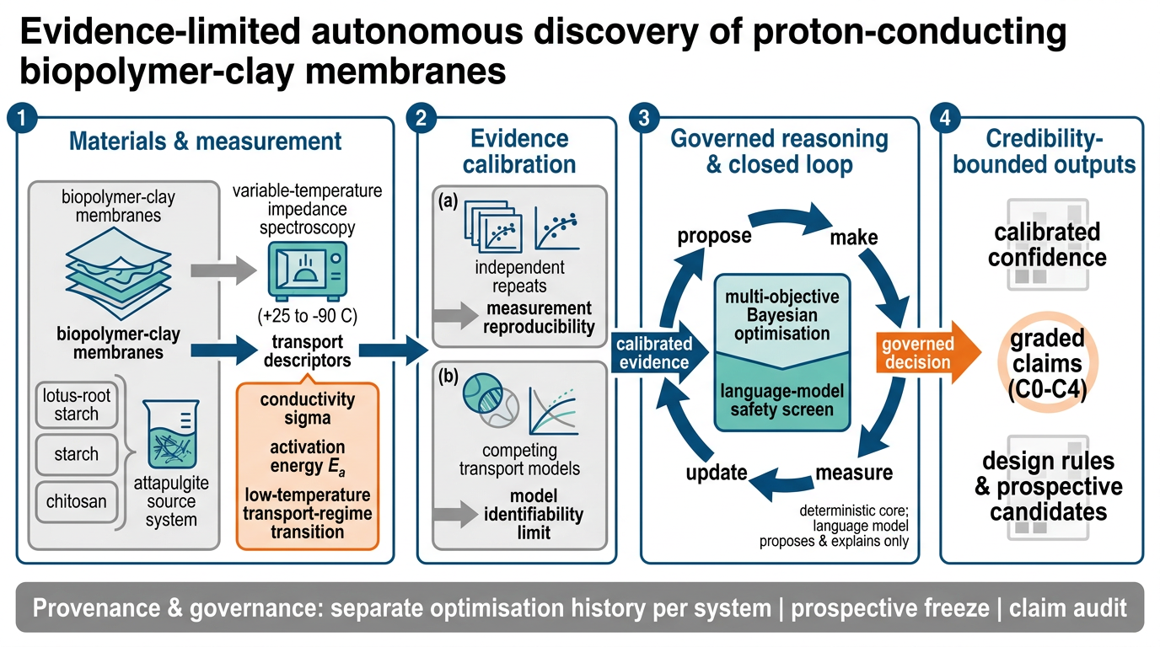
图 1 · 总体工作流：受测量能力约束的自主发现
在“单一传输观测 + 样本昂贵 + 模型不可唯一识别”的现实下，做可信的自主发现
材料→变温阻抗→传输描述符；独立重复给出测量重复性、模型竞争给出可辨识范围；受治理的推理+闭环(BO+语言模型安全把关)→带可信度与分级结论的输出。
Notes:
"这是整个系统的流程图。从左到右:材料 → 变温阻抗测量 → 提取'传输描述符';然后两条质控线——独立重复告诉我们'测量能复现到什么程度',模型竞争告诉我们'数据能分辨到什么程度';最后进入受治理的推理 + 闭环(贝叶斯优化负责快、语言模型负责安全),输出的是带可信度、并分好等级的结论。“ 变温阻抗:在一连串不同温度(从室温一直到零下几十度)下分别测阻抗,看导电能力随温度怎么变。
传输描述符:把一条复杂的曲线浓缩成几个关键数字(比如活化能、转变温度),方便比较不同材料。
模型竞争 / 不可唯一识别:同一组数据,可能有好几个数学模型都能解释得通——所以我们不硬说哪个对,而是诚实承认"现有数据只能分辨到这个程度"。
闭环:系统自己提配方→做实验→看结果→更新判断→再提下一个,形成循环。

Slide 4
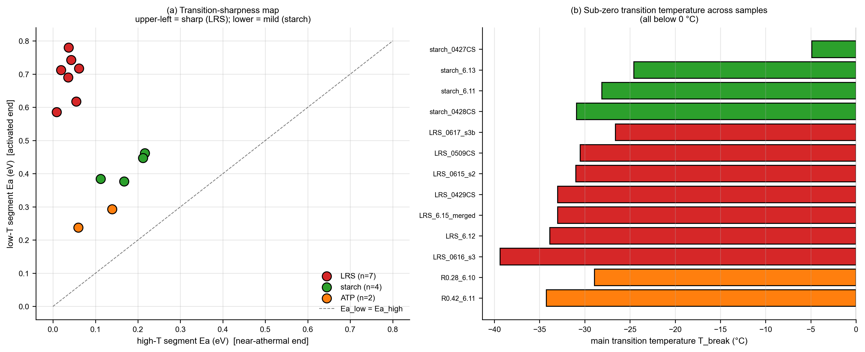
创新点 ① 发现：低温传导“区间转变”且可配方调控
把“低温还能导”从单点现象，做成“跨材料、可重复、可调控”的规律
(a) 不同材料的转变“陡峭程度”系统性不同(藕粉最陡、淀粉最缓)；(b) 13/15 个样品的转变温度全在 0 ℃ 以下(−22 ~ −39 ℃)。说明这是可被配方调出来的规律，而非偶然。
Notes:
"创新点一,是发现层面。我们把'低温还能导电'从一个偶然的单点现象,做成了一个跨材料、可重复、可调控的规律。 左图(a):不同材料转变的'陡峭程度'明显不一样——藕粉最陡、淀粉最缓,说明这个性质能靠选材料/配方调出来。 右图(b):15 个样品里有 13 个,转变温度都落在 0℃ 以下(−22 到 −39℃)。这么集中,说明是规律,不是巧合。“ 区间转变 / 转变温度:材料导电的"模式"在某个温度会换挡——高于这个温度导得轻松,低于它就变吃力。这个换挡的温度就是转变温度。
陡峭程度:换挡换得有多突然。陡=突然掉,缓=慢慢降。

Slide 5
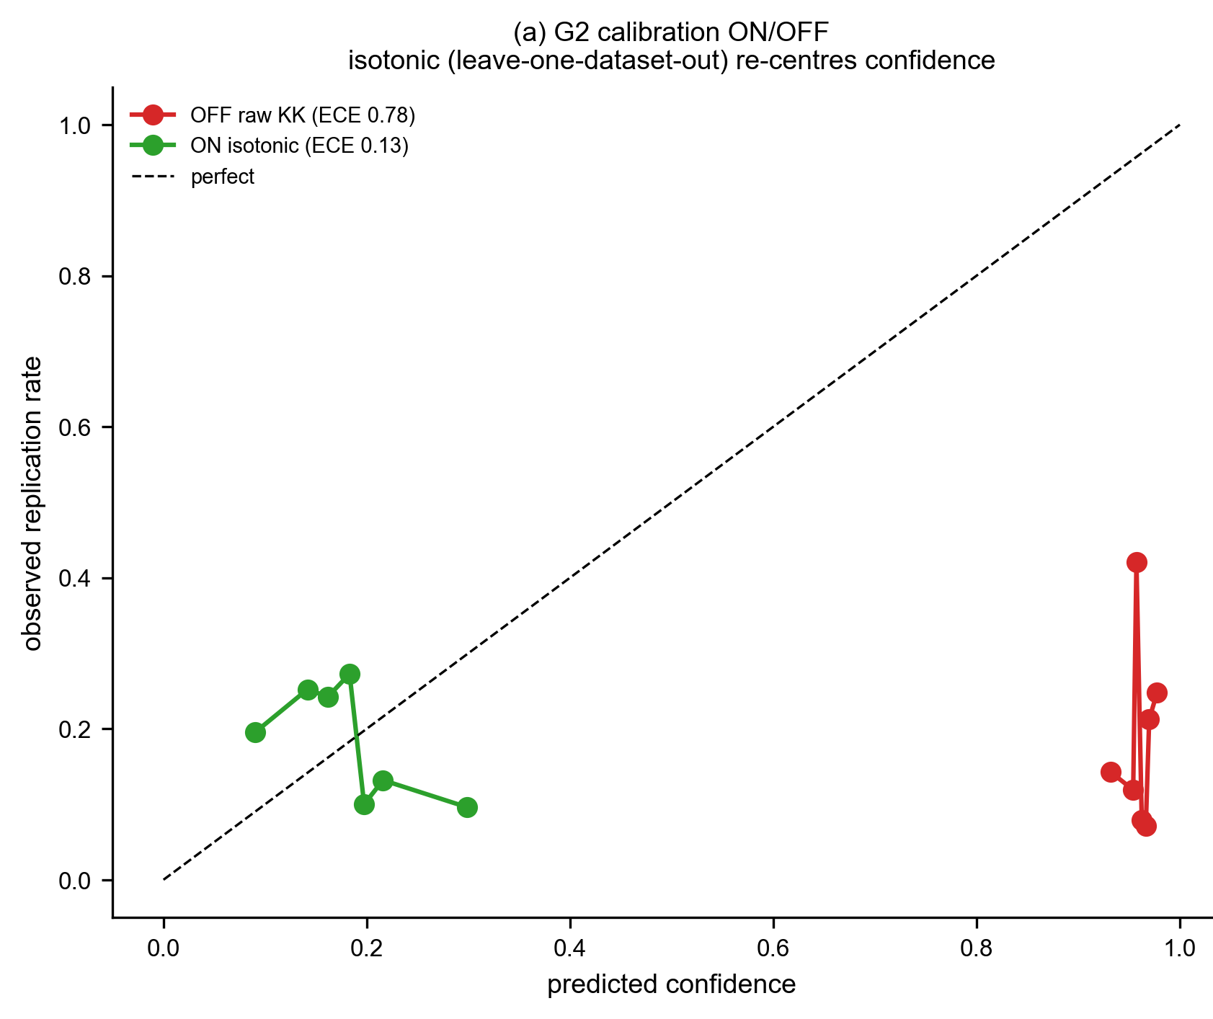
创新点 ② 方法：让系统的“把握度”变可信
可信度量化 + 严格结论分级：只描述数据支持的证据
原始的单曲线把握度严重“过度自信”(红：几乎都报 0.9+ 却只有 ~0.2 实际复现)；用重复数据校准后，报告的置信度回到可信区间(绿，ECE 0.78 → 0.13，留一数据集)。系统因此知道“何时该有把握、何时该谨慎”。
Notes:
"创新点二,是这篇工作最核心的方法贡献。 问题是:系统原来对自己过度自信——看红色那条,它几乎每次都报 90% 以上的把握,但实际上只有大约 20% 能真正复现。这是危险的,等于一个总说'我很确定'但其实经常错的人。 我们用'重复制样的波动'数据去校准它之后(绿色),它报告的置信度回到了可信范围。一个量化指标 ECE 从 0.78 降到 0.13,越低越好。这样系统就知道什么时候该有把握、什么时候该谨慎。“ 过度自信(overconfident):报的把握远高于实际做得到的。
校准(calibration):把"嘴上的把握"调到和"实际命中率"一致。比如它说 70% 把握的事,真就大约 70% 会发生。
ECE:衡量"嘴上把握"和"实际命中率"差多少的指标。0.78 很糟,0.13 好很多。
⚠️ 留一数据集:被问就说"我们用'留一个数据集出来不参与校准、专门用来检验'的方式做的,防止自己骗自己。"
【图在说什么】 "这张图就一句话:红线=没校准前,自信但不准;绿线=校准后,自信和准对上了。 这是我们把'可信'从口号变成可测量数字的证据。"

Slide 6
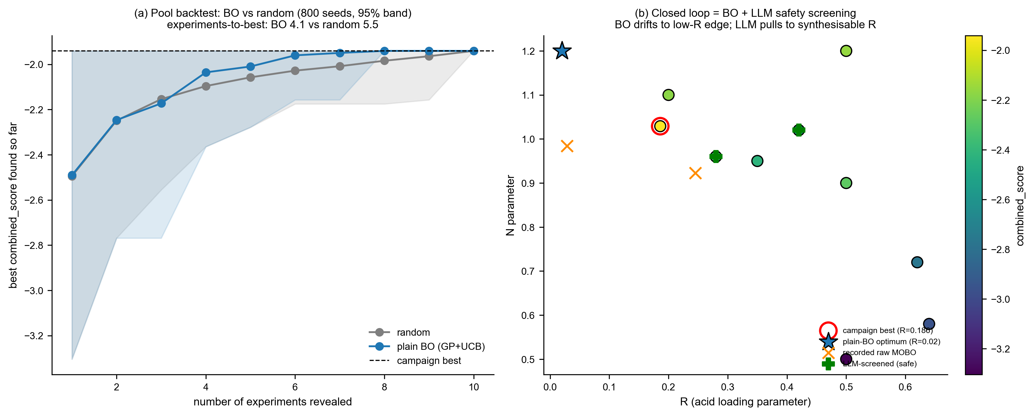
创新点 ③ 系统：真实智能体闭环(更高效 + 更安全)
贝叶斯优化负责“快”，语言模型负责“安全可行”，全过程可追溯、可审计
(左)贝叶斯优化平均 4.1 个实验就找到最优，随机要 5.5 个——优化确实更快；(右)纯优化会漂到无法合成的极端配方，语言模型的安全把关把它拉回可行区(真实最优就在其中)。
Notes:
"创新点三,是系统层面的真实闭环。两个分工:贝叶斯优化负责'快',语言模型负责'安全可行'。 左图:贝叶斯优化平均 4.1 个实验就找到最优,随机试要 5.5 个——确实更快。 右图:纯算法优化会'漂'到根本做不出来的极端配方;语言模型像个有经验的师傅,把它拉回到能合成的安全区,而且真正的最优解就在这个安全区里。全程可追溯、可审计。"
【名词解释】
贝叶斯优化(BO):一种聪明的试错策略,用已有结果猜"下一个最值得试的配方",比乱试省实验。
语言模型把关:大模型用化学常识检查算法给的配方"现实里做不做得出来",不合理的拦下来。
可追溯/可审计:每一步谁、什么时候、基于什么做的决定,都有记录可查。
⚠️ 被问"语言模型会不会乱改数据":答"不会。语言模型只负责提建议和安全把关,真正的配方推荐由可复算的数值代码产生,大模型不能改实测数据、不能绕过硬约束。"

Slide 7
定位、方法学
定位：
核心贡献不是“发现了某种材料”，而是：在只有单一传输观测、实验昂贵、模型不可唯一识别的条件下，一个自主系统如何定量地知道——何时可以下结论、何时必须拒绝、一个算法建议是否超出了实验本身的分辨能力。
方法学：
· 技能(Skills)：给每个分析步骤一个“结论类型”，从源头限定它最多能支撑到哪一级主张。
· 执行(Harness)：让采集/停止被“测量分辨能力”门控，不去优化测不出的差别。
· 记忆(Memory)：记忆不仅存结果，还存“能测多准 / 能撑什么结论 / 来源凭证”。
Notes:
"最后说定位。我们的核心贡献不是发现了某种材料,而是回答了一个更普遍的问题:在只有单一测量手段、实验又贵、模型还不唯一的条件下,一个自主系统怎么定量地知道——什么时候能下结论、什么时候必须拒绝、一个算法建议是不是已经超出了实验本身能分辨的能力。 方法上分三层:
技能(Skills):每个分析步骤都带一个'结论类型',从源头限定它最多能支撑到哪一级主张;
执行(Harness):让系统的'继续测/停止'被'测量分辨能力'门控,不去优化那些根本测不出来的差别;
记忆(Memory):记忆不只存结果,还存'这能测多准、能撑什么结论、来源凭证是什么'。"
【名词解释】(这三个是你 deck 的方法骨架,务必能用大白话讲)
Skills(技能):把每个分析工具贴个"标签",说明它的输出最多只能证明到什么程度,防止小题大做。
Harness(执行架/支撑架):控制整个流程"什么时候做什么、什么时候停"的调度逻辑。
Memory(记忆):系统的"经验库",而且存的是带可信度的经验,不是一堆裸结果。 13/15 个样品转变温度在 0℃ 以下(−22~−39℃) → 创新点①的证据
ECE 0.78 → 0.13 → 创新点②校准有效的证据
BO 平均 4.1 个实验找到最优,随机要 5.5 个 → 创新点③更高效的证据

Slide 8
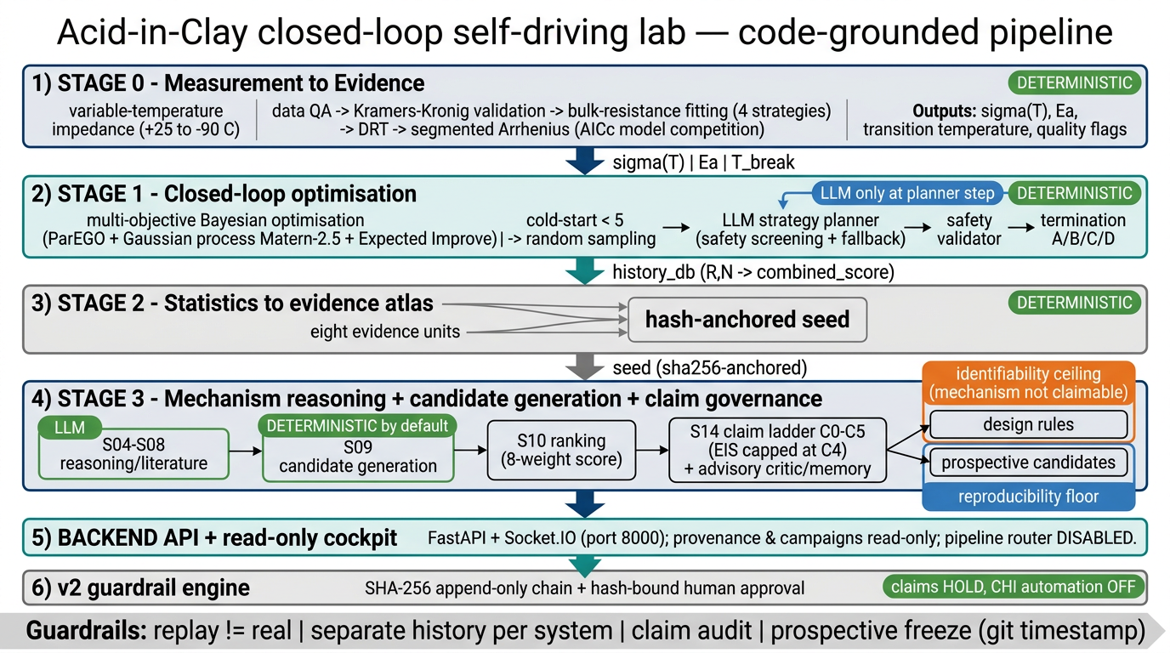
(备份) 系统实现架构：代码级流水线
六阶段实现：Stage0 测量→证据 / Stage1 闭环 / Stage2 证据种子 / Stage3 机理+候选+治理 / 只读看板 / v2 守卫。绿=确定性、蓝=LLM；候选生成/排序/主张审计默认确定性冻结。(SI/附录用)
Notes:
整个系统六个阶段:Stage0 测量→证据,Stage1 闭环,Stage2 证据种子,Stage3 机理+候选+治理,只读看板,v2 守卫。 图里绿色是确定性的、蓝色是用大模型的。要特别说明:候选生成、排序、主张审计这些默认是'确定性冻结'的——也就是用固定规则、不靠大模型临场发挥,保证结果可复现。"
【名词解释】
确定性(绿) vs LLM(蓝):绿=同样输入永远同样输出(可复现);蓝=用大模型(灵活但有随机性)。我们把关键裁决放在绿色,保证可信。
冻结:把流程固定下来不再随机变动,便于别人复现。 ⚠️ 被问"那你的 agent 是不是假的":诚实答"主线里很多裁决是确定性的,这是为了可复现而刻意设计的;大模型用在提假设、安全把关这些地方。我们不夸大它的自主性,这正是'诚实'的体现。"
"总结一下:我们用质子导体做载体,做出了一套让自主发现变可信的方法——先量出测量能分辨多少,再决定哪些结论成立。三个创新点分别覆盖发现、可信、系统。

